Slide 1
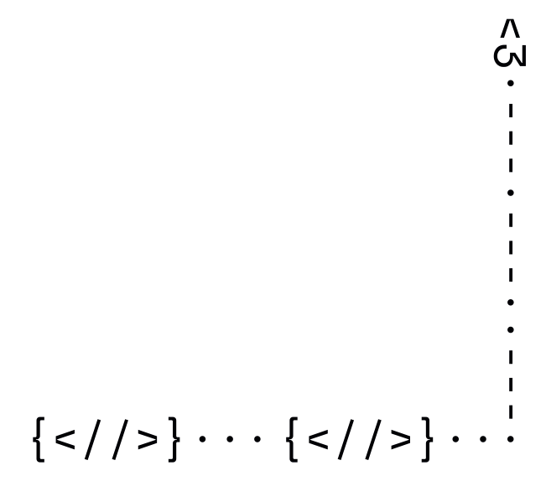
future.europa.eu Jak korzystać z platformy?
Europe Direct – 30.06.21

Slide 3
Czym jest Konferencja w sprawie przyszłości Europy?
Konferencja w sprawie przyszłości Europy to wyjątkowa i aktualna okazja dla obywateli UE, by włączyć się w debatę na temat wyzwań i priorytetów Europy. Bez względu na to, gdzie mieszkasz i co robisz, możesz powiedzieć, jakiej przyszłości chcesz dla Unii Europejskiej.
Parlament Europejski, Rada i Komisja Europejska zobowiązały się wysłuchać Europejczyków i w ramach swoich kompetencji zastosować się do otrzymanych zaleceń. Wnioski z Konferencji i wskazówki w sprawie przyszłości Europy mają być gotowe wiosną 2022 r.

Slide 4
Platforma CoFE
Platforma ma zainicjować działalność oddolną, skupioną na obywatelach. To miejsce, w którym obywatele mogą dzielić się pomysłami i w którym będą zbierane, analizowane, monitorowane i publikowane rezultaty bardzo wielu wydarzeń.
Jest wielojęzyczna (wszystkie 24 języki urzędowe UE), włączająca (dostępność dla wszystkich, łatwość korzystania z urządzeń mobilnych i prosty język), otwarta i przejrzysta (wszystko jest widoczne na platformie w całej Europie bez względu na język), respektując przy tym prywatność użytkowników oraz unijne zasady ochrony danych. Co równie ważne jest także bardzo innowacyjna (pierwsza na taką skalę).

Slide 5
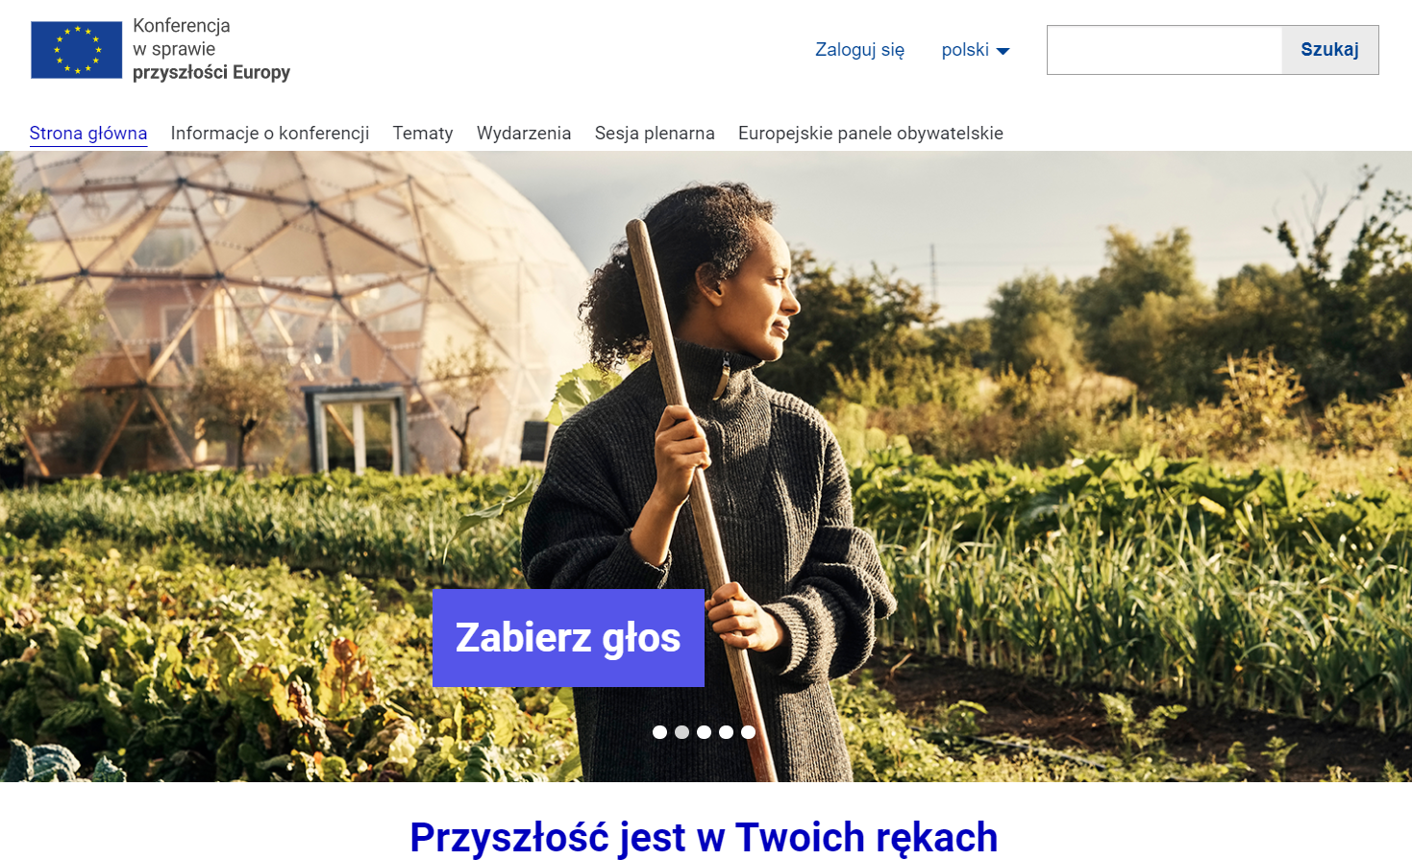

Slide 6
Jak wziąć udział?
Bez rejestracji
Na platformę może wejść każdy - obywatele, organizacje pozarządowe, organy publiczne,
Przeczytaj opisy dotyczące Konferencji, jej tematów, zarządu i ram czasowych,
Przejrzyj mapę wszystkich zarejestrowanych wydarzeń i weź udział w jednym z nich
lub zapoznaj się z pomysłami i uwagami innych ludzi.
Rejestracja za pośrednictwem EU Login
Możesz też wybrać aktywny udział.
Rejestracja jest wymagana, jeśli chcesz:
podzielić się swoimi pomysłami, zamieścić komentarz na temat pomysłów innych osób;
zorganizować wydarzenie i opisać pomysły, które pojawiły się w czasie wydarzenia.

Slide 7
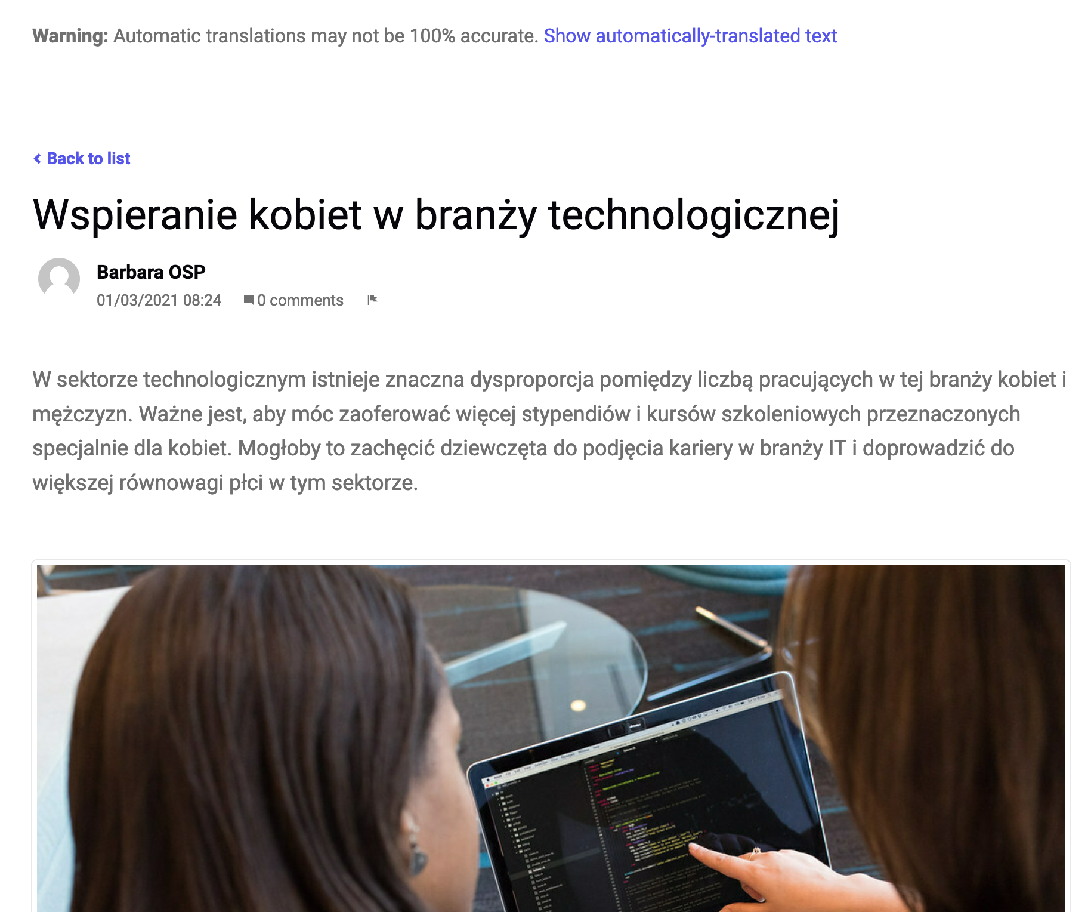
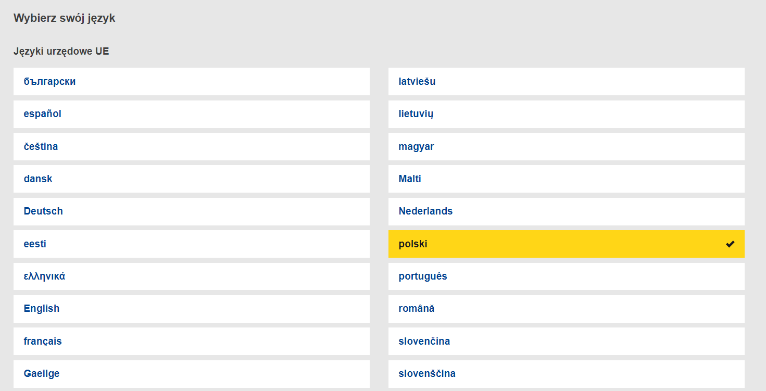
Tłumaczenie maszynowe
Zakładka u góry ekranu pozwala w każdej chwili na zmianę języka przeglądarki.
Można wówczas czytać wszystkie treści w języku osoby, która je zamieściła lub swoim własnym.

Slide 8
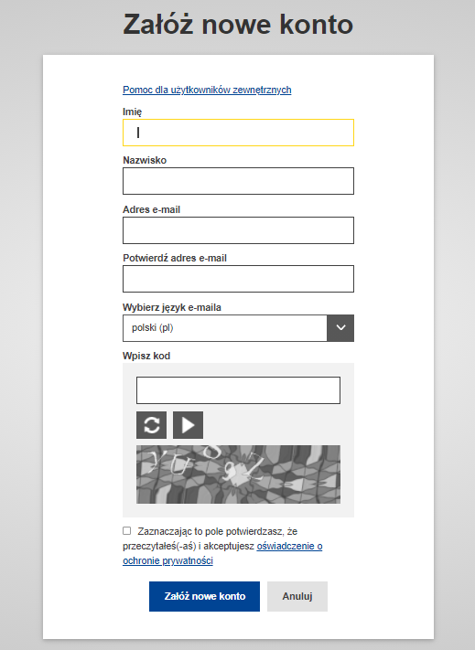
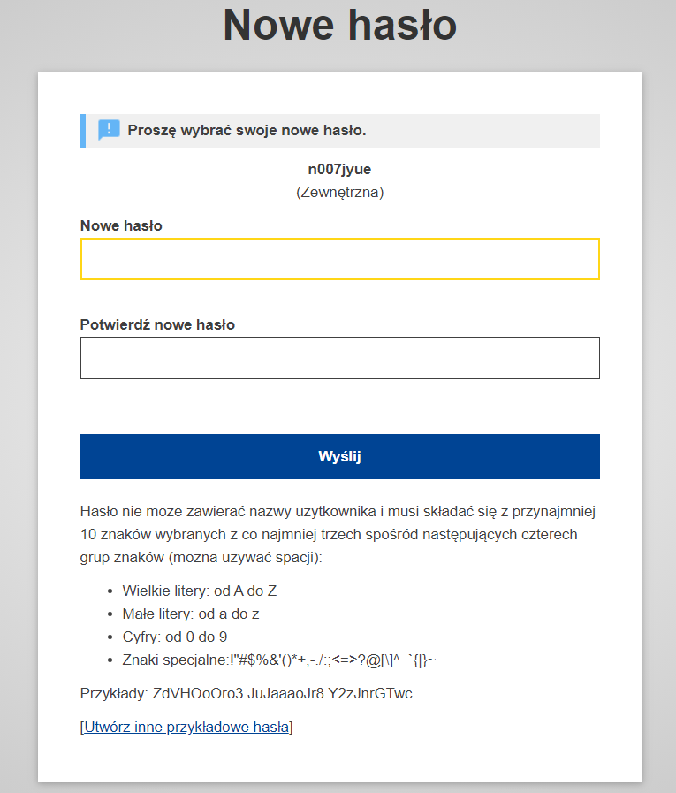
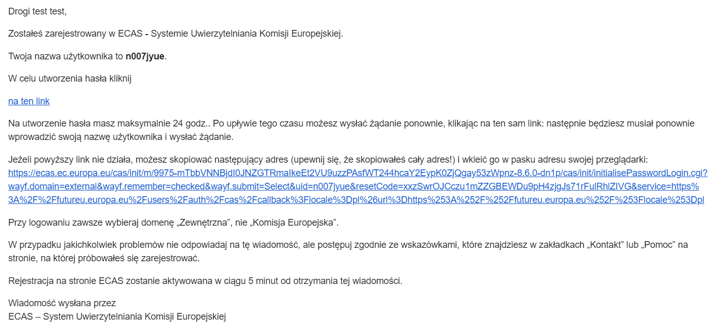
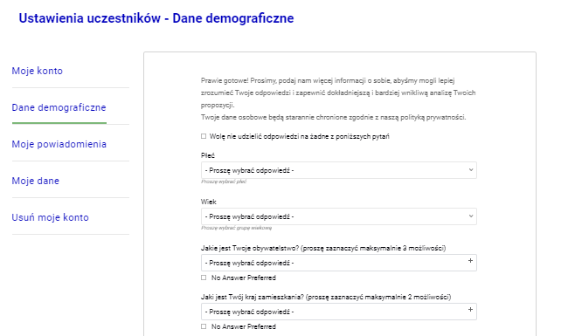
Rejestracja przez EU Login
Po założeniu konta EU login lub zalogowaniu się na wcześniej założone konto, odpowiesz na listę nieobowiązkowych pytań dotyczących kwestii społeczno-demograficznych. Dane osobowe zostaną zanimizowane przed przekazaniem ich do analityków.

Slide 9
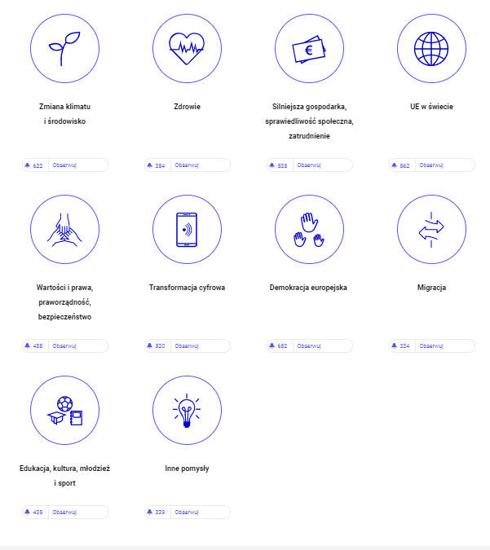
10 tematów
Tematy są oparte na wspólnej deklaracji.
Kategoria „Inne” obejmuje wszystkie zagadnienia przekrojowe.

Slide 10
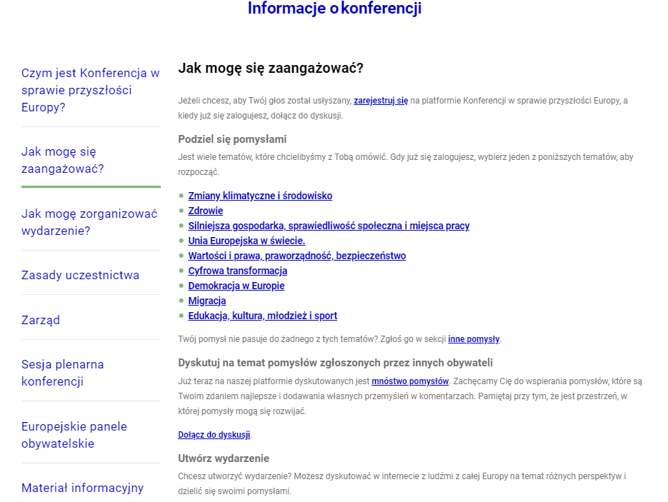
Strona „Informacje o Konferencji”
Strona obejmuje:
Informacje o Konferencji, jej ramach czasowych i zarządzie
Zasady uczestnictwa
Inne statyczne strony w 24 językach dostępne bezpośrednio na platformie:
Zestawy narzędzi dla zainteresowanych stron
Często zadawane pytania
Regulamin

Slide 11
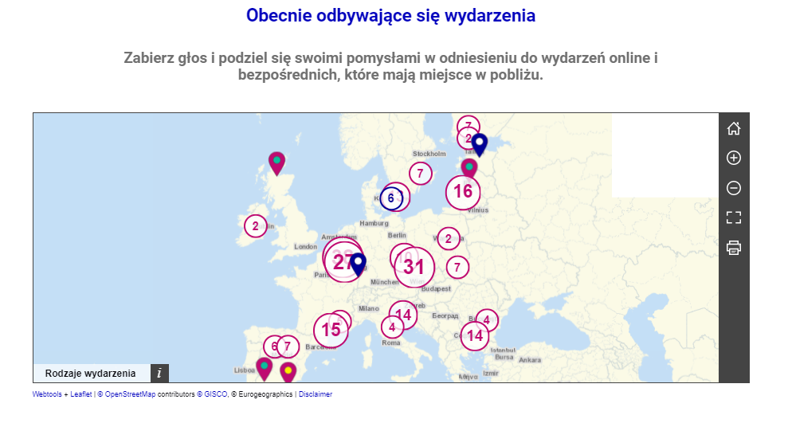
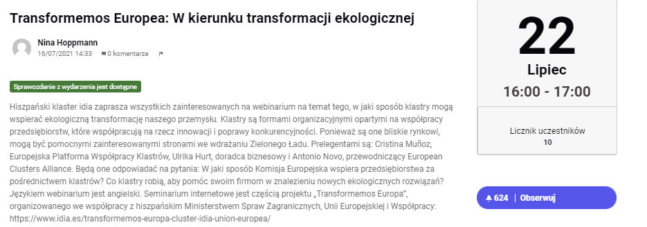
Weź udział w wydarzeniu
Jako uczestnik możesz przeglądać mapę wszystkich zarejestrowanych wydarzeń, sprawdzić, czy są jakieś wydarzenia w pobliżu Twojego miejsca zamieszkania lub uzyskać informacje na temat wszystkich wydarzeń odbywających się w całej Europie.
Wydarzenia oznaczone są różnymi kolorami w zależności od tego, czy ich gospodarzem są instytucje UE, osoba trzecia czy organizatorzy indywidualni, oraz tego, czy odbywają się na żywo, wirtualnie czy hybrydowo.
Jeśli organizator wydarzenia korzysta z zewnętrznej strony internetowej do otwarcia rejestracji na wydarzenie, na stronie wydarzenia pojawi się przycisk „Spotkanie łączone”, który przekieruje uczestników do serwisu.
Po wydarzeniu, możesz obejrzeć sprawozdanie i zobaczyć omawiane pomysły.

Slide 12
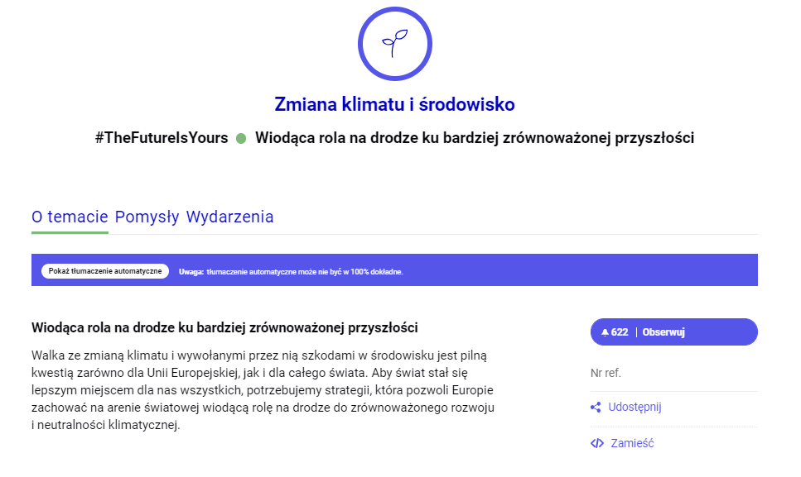
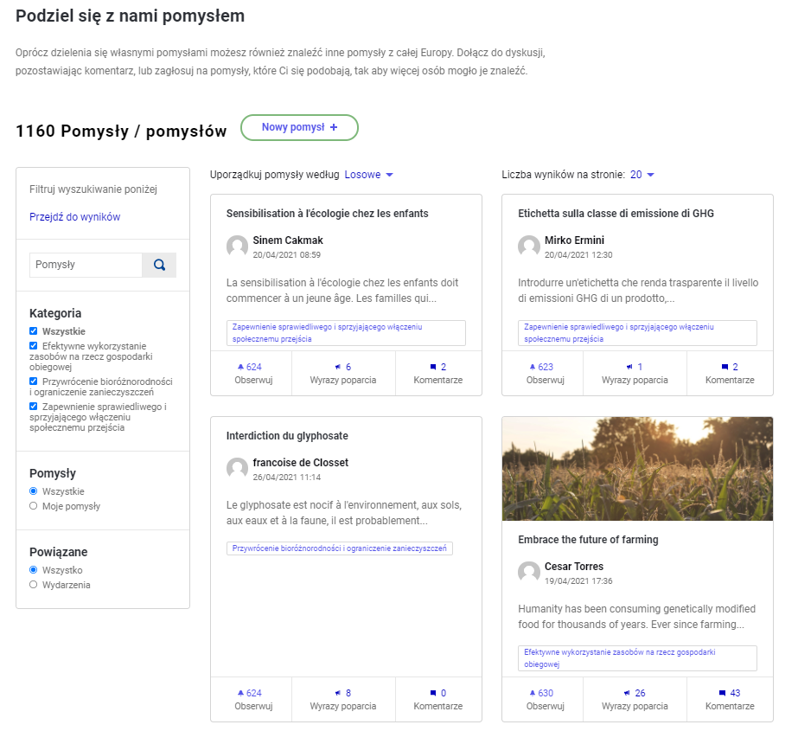
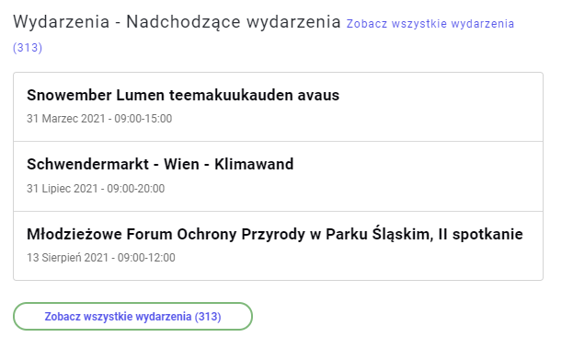
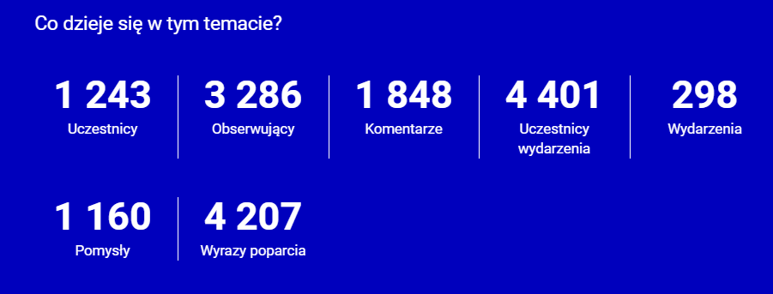
Podziel się pomysłem
Jeśli chcesz przedstawić swój pomysł, najpierw wybierz odpowiedni temat na platformie.
Na stronie „o temacie” znajduje się krótki opis każdego tematu, odesłanie do stron UE, powiązane dokumenty, nadchodzące wydarzenia, losowo wybrane pomysły i statystyki.

Slide 13
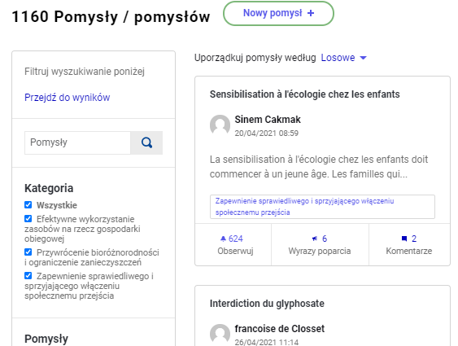
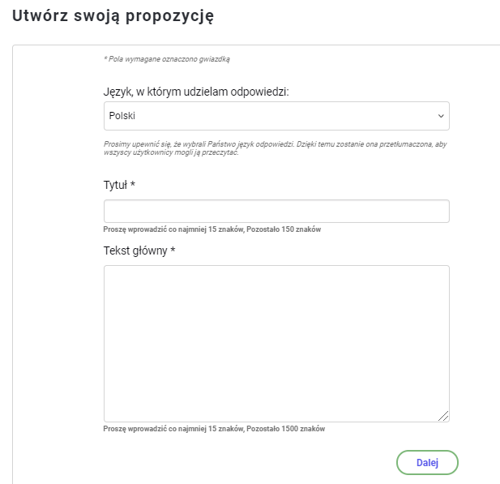
Jak dodać pomysł?
1: Kliknij „Nowy pomysł”.
2: wpisz tytuł (150 znaków) i treść (1500 znaków).
3: Twój pomysł zostanie porównany z innymi, żeby odnaleźć podobne; możesz kontynuować swój pomysł lub zaangażować się w inne.
4: Dokończ wpisywanie pomysłu, określ kategorię i dodaj załącznik.
5: Publikujesz pomysł, który pojawia się na platformie i jest automatycznie tłumaczony na wszystkie języki.
Możesz go zmodyfikować w ciągu 30 minut.
Potem nadal możesz go wycofać.
Jeśli postanowisz później usunąć swoje konto, Twój pomysł pozostanie widoczny na platformie, a Twoje nazwisko zostanie zastąpione etykietą wyjaśniającą, że nie jesteś już użytkownikiem.

Slide 14
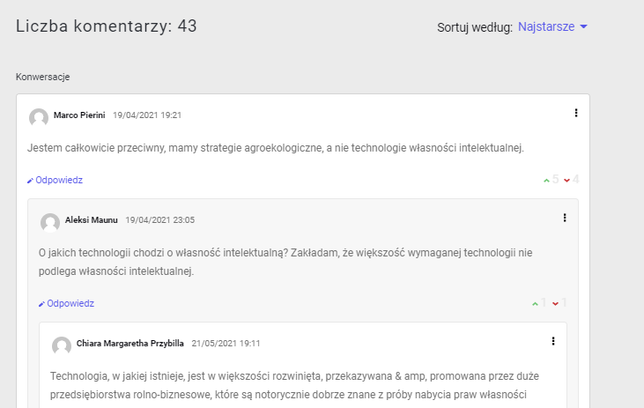
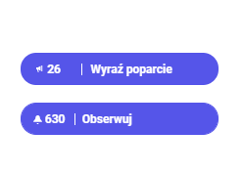
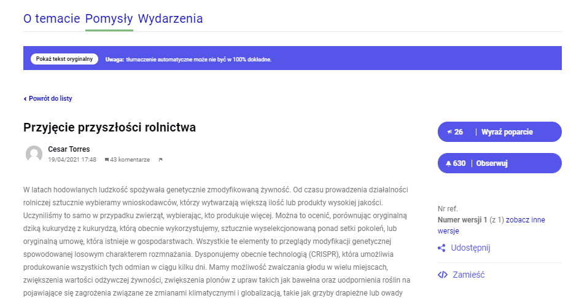
Poprzyj lub skomentuj pomysł
Możesz poprzeć pomysł (we własnym imieniu). Poparcia są użyteczne, ponieważ od chwili otwarcia platformy są bardzo łatwym i dostępnym sposobem interakcji na platformie. Jeśli masz za mało czasu albo nie czujesz się na tyle pewnie, by zapisać swój wkład, możesz po prostu skorzystać z tej funkcji, która przypomina trochę funkcję „like” w mediach społecznościowych.
Możesz skomentować pomysł (w tym przypadku też pojawi się Twoje nazwisko). Pozwala to na prawdziwie horyzontalny, ponadnarodowy dialog między obywatelami. Oczywiście taki dialog będzie musiał być również w większym stopniu moderowany. Od pierwszego dnia funkcjonowania platformy pracuje zespół moderatorów działających w imieniu sekretariatu Konferencji.

Slide 15
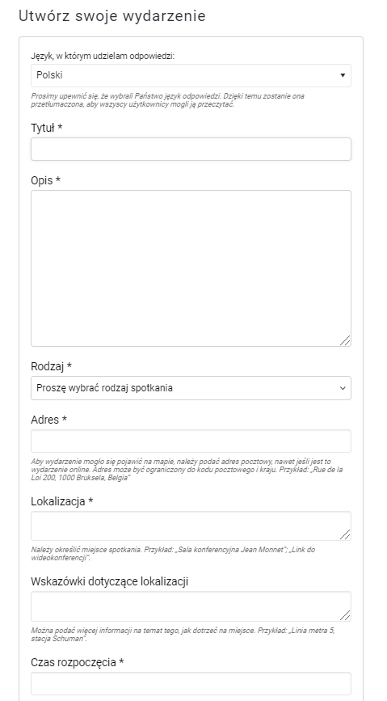
Zorganizuj wydarzenie
Aby zorganizować wydarzenie należy:
Wybrać temat
Wypełnij formularz, wpisując adres, link do wideokonferencji, datę rozpoczęcia i zakończenia, typ rejestracji.
Potwierdź, że akceptujesz Kartę Konferencji.
Po utworzeniu twoje wydarzenie pojawia się na mapie.

Slide 16
Sprawozdanie z wydarzenia
Po zakończeniu wydarzenia decydujące znaczenie ma sporządzenie z niego sprawozdania, tak aby cele konferencji zostały w pełni zrealizowane.
W sprawozdaniu organizator wydarzenia może udokumentować wnioski z dyskusji, które następnie zostaną uwzględnione w analizie, co pozwoli na uzyskanie informacji zwrotnych i podjęcie działań następczych.
Dzięki temu zachowana zostanie pełna przejrzystość procesu, a uczestnicy będą mogli zobaczyć, jakie efekty przyniosło wydarzenie, w którym wzięli udział. W szczególności, sprawozdanie umożliwia ustanowienie związku pomiędzy wydarzeniem a uczestnictwem na platformie cyfrowej, stanowiąc pewnego rodzaju podsumowanie dyskusji i zebranie pomysłów, jakie pojawiły się w trakcie wydarzenia.
Powiązanie sprawozdania i pomysłów z wydarzeniem to istotny krok.

Slide 17
Jak dodać sprawozdanie i pomysły z wydarzenia?
KROK 1: Na stronie wydarzenia kliknij przycisk „Zamknij wydarzenie”.
KROK 2: Kliknięcie tego przycisku spowoduje wyświetlenie formularza zawierającego dwa pola:
„Sprawozdanie” z wydarzenia (tutaj piszemy sprawozdanie z wydarzenia) oraz „Pomysły”.
KROK 3: W polu „Pomysły” wybierz opublikowane wcześniej pomysły, jakie pojawiły się na spotkaniu –
wyboru dokonuje się kliknięciem. Pozwoli to na powiązanie pomysłów z wydarzeniem i sprawi, że
pomysły będą wyświetlane jako propozycje opracowane w trakcie wydarzenia.
KROK 4: Okno „Wybierz pomysły” umożliwia wyszukiwanie pomysłów według słów, identyfikatorów lub
tytułów. Przewiń i wybierz pomysły związane z Twoim wydarzeniem.
KROK 5: Gdy skończysz wybierać pomysły, pamiętaj, aby kliknąć przycisk „Zamknij wydarzenie”.
6. KROK: Kliknij przycisk „Publikuj!”. Sprawozdanie będzie dostępne bezpośrednio na stronie wydarzenia.

Slide 18
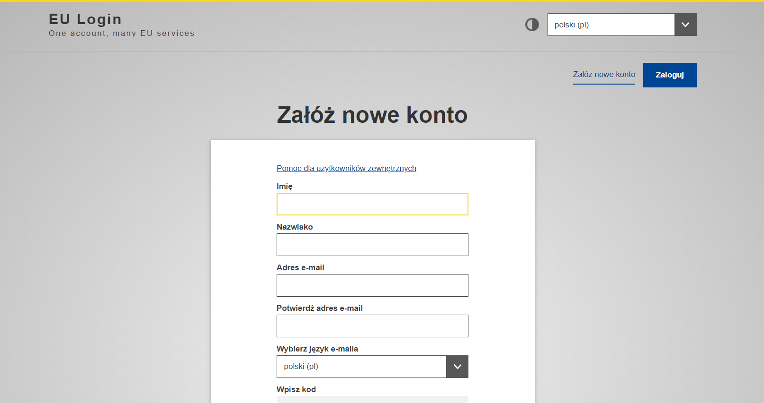
Zarejestrujmy się razem!

Slide 19
Dziękujemy!
COMM-REP-WAW-COFE@ec.europa.eu

